Slide 1

Implémentez un modèle de scoring
Projet 7 Openclassroom – Parcours Data scientist

Slide 2
Sommaire
Contexte et Objectifs
Préparation des données
Approche expérimentale
Traitement du déséquilibre
Test de différents modeles
Optimisation du modele
Api + Dashboard
Data drift
Conclusion

Slide 3

Contexte et objectifs
Prêt à dépenser souhaite la mise en place d’un « CréditScope » .
Outil d’aide à la décision :
Transparence
Robustesse
Maintenabilité
Notes:
Objectifs :
Contruire un modele de classfication fiable avec prise en compte du déséquilibre des classes et du cout metier asymetrique.
Optimiser le seuil de décision en fonction d’un score métier piur maximiser les gains
Evaluer et comparer plusieurs modeles
Expliquer les modeles a travers la feature importances
Déployer le modele via API et interface de test sur le cloud

Slide 4
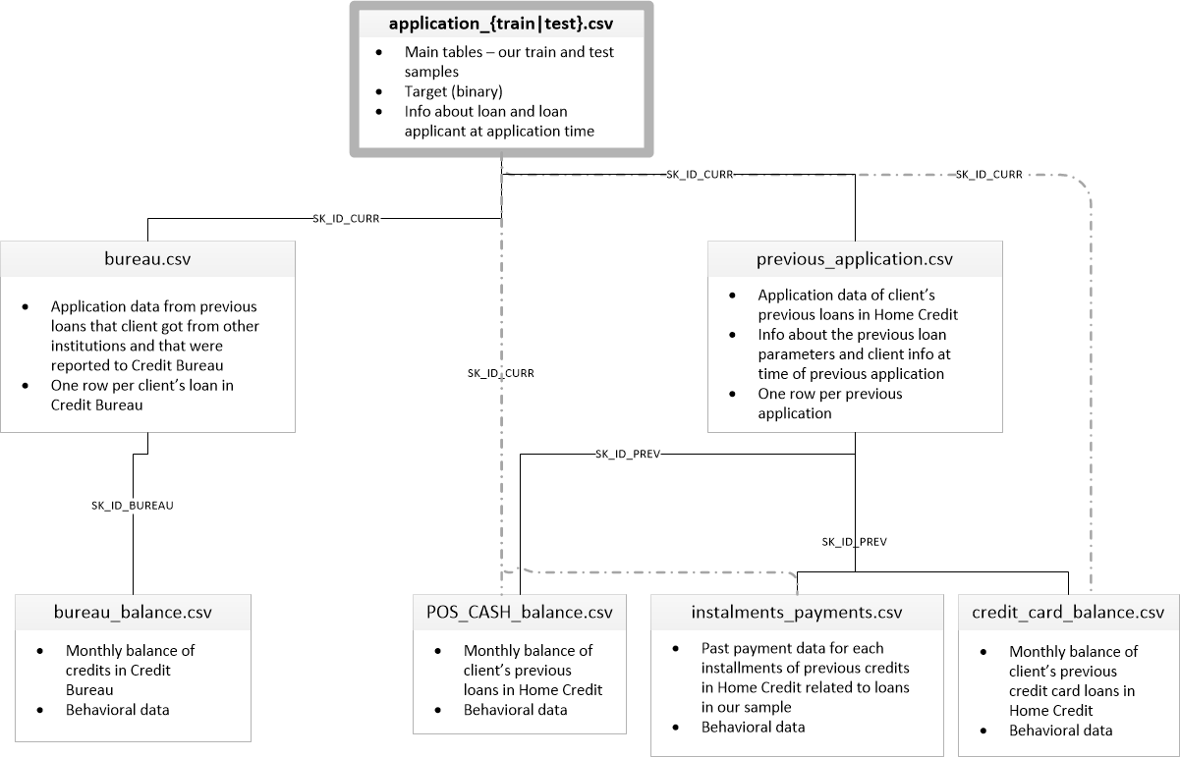
Préparation des données
8 fichiers CSV, 218 features
307511 clients
Target = 0 : crédit pouvant être remboursé
Dataframe | Dimensions
Application Train/Test | 307 511 individus / 122 features
Bureau | 1 716 428 individus / 17 features
Bureau_balance | 27 299 925 individus / 3 features
Previous_application | 1 670 217 individus / 37 features
POS_CASH_balance | 10 001 358 individus / 8 features
Installements_payments | 13 605 401 individus / 8 features
Credit_card_balance | 3 840 312 individus / 23 features

Slide 5
Préparation des données
Fusion des dataframes
Encoding des valeurs catégorielles
Imputations des valeurs manquantes
Standardisation
Notes:
La fusion a été fait pour les données train et test.
Encoding des valeurs catégorielles avec un label encoder
Cet encodage permet aux algorithmes de traitement de données de manipuler les variables catégorielles sous forme de codes numériques, tout en conservant la distinction entre les différentes modalités. ( donne un label a chaque valeur dans une feature, par exemple pour 3 couleurs différentes il y aura 3 chiffres différents)
Imputation des valeurs manquantes avec un simpleimputer
Les valeurs absentes ont été imputées à l’aide de la classe SimpleImputer de scikit-learn, selon la nature des variables (imputation par la médiane pour les variables numériques, et par la modalité la plus fréquente pour les variables catégorielles).
Standardisation avec MinMaxscaler
application du MinMaxScaler afin de ramener toutes les variables numériques dans un intervalle commun [0,1]. Cette étape facilite la convergence des algorithmes et empêche les variables à grande échelle de dominer les autres.

Slide 6
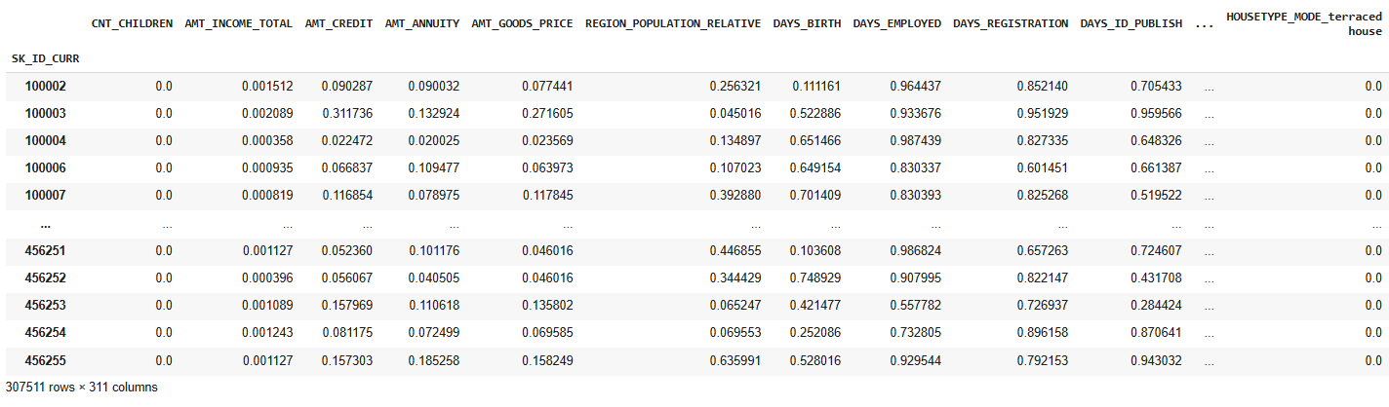
Préparation des données
dataframe final de 307 511 lignes (clients) et 312 colonnes (variables)
Notes:
À l’issue de cette phase de préparation, un dataframe final de 307 511 lignes (clients) et 312 colonnes (features) a été obtenu, prêt à être utilisé pour la modélisation. La variable cible (Target) prend la valeur 0 lorsque le crédit est accordé et 1 lorsqu’il est refusé.

Slide 7
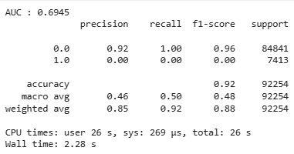
Approche expérimentale
La tâche peut être formulée comme une problématique de classification binaire :
0 → Crédit accordé
1 → Crédit refusé ou client en défaut de paiement
régression logistique :
Précision (Accuracy) pour la classe 0 : 0.92
Précision pour la classe 1 : 0.00
Notes:
Pour établir une première estimation des performances possibles, une régression logistique a été utilisée comme modèle de référence (baseline). Cette approche simple permet de mesurer la performance initiale avant d’introduire des algorithmes plus complexes.
Les résultats initiaux révèlent un déséquilibre marqué entre les classes :
Précision (Accuracy) pour la classe 0 : 0.92
Précision pour la classe 1 : 0.00
Cette différence s’explique par la distribution du jeu de données : environ 92 % des individus appartiennent à la classe 0 (crédit accordé) contre 8 % à la classe 1 (défaut de paiement). Ce déséquilibre entraîne un apprentissage biaisé du modèle, qui tend à privilégier la classe majoritaire.
Afin d’améliorer la capacité du modèle à identifier les clients à risque, il est nécessaire de corriger ce déséquilibre de classes par des techniques de rééchantillonnage adaptées.

Slide 8
Traitement du déséquilibre
Technique de suréchantillonnage :
SMOTE pour les variables numériques (Synthetic Minority Over-sampling Technique)
SMOTENC pour les variables catégorielles
Exemple :
Si deux clients en défaut se situent en [2,3] et [3,4], SMOTE peut générer un nouveau point intermédiaire tel que [2.6,3.5]. Ainsi, la classe minoritaire devient plus dense et mieux représentée dans l’espace des variables.
Notes:
Le jeu de données présente une forte disparité entre les classes, avec une majorité de clients solvables (classe 0) et une minorité de clients en défaut de paiement (classe 1). Ce déséquilibre fausse l’apprentissage du modèle, qui tend à prédire systématiquement la classe majoritaire, réduisant ainsi la capacité de détection des clients réellement à risque.
Pour remédier à ce problème, nous avons recours à une technique de suréchantillonnage : SMOTE (Synthetic Minority Over-sampling Technique). Deux variantes sont utilisées selon la nature des variables :
SMOTE pour les variables numériques
SMOTENC pour les variables catégorielles
3.1. Principe de SMOTE
SMOTE est une méthode de suréchantillonnage synthétique qui vise à créer de nouveaux exemples de la classe minoritaire (ici, les “mauvais payeurs”) au lieu de simplement dupliquer ceux existants. Elle génère des points artificiels en interpolant entre un individu minoritaire et ses k plus proches voisins appartenant à la même classe.
Exemple illustratif : Si deux clients en défaut se situent en [2,3] et [3,4], SMOTE peut générer un nouveau point intermédiaire tel que [2.6,3.5]. Ainsi, la classe minoritaire devient plus dense et mieux représentée dans l’espace des variables.

Slide 9
Test de différents modele
Modèles de classification supervisée :
XGBoost
LightGBM
CatBoost
Notes:
Ces trois modèles reposent sur le même principe fondamental : le Gradient Boosting, une approche d’ensemble (ensemble learning) qui consiste à construire une succession d’arbres de décision. Chaque arbre apprend à corriger les erreurs du précédent, et l’ensemble final produit une prédiction plus précise et plus stable.
XGBoost (Extreme Gradient Boosting)
XGBoost est la version la plus connue et la plus classique du Gradient Boosting. Il génère une série d’arbres de décision successifs tout en intégrant une régularisation pour éviter le surapprentissage (overfitting). Très performant sur les données tabulaires, il est largement utilisé dans les compétitions de data science (comme Kaggle).
À retenir :
Modèle fiable, robuste et stable.
Performant sur des données tabulaires.
Peut toutefois être plus lent sur de très grands jeux de données.
4.2. LightGBM (Light Gradient Boosting Machine)
Développé par Microsoft, LightGBM est une version optimisée et plus rapide de XGBoost. Il se distingue par sa manière de construire les arbres “feuille par feuille” plutôt que “niveau par niveau”, ce qui accélère considérablement le processus tout en réduisant la consommation mémoire. Il gère également très bien les jeux de données volumineux et déséquilibrés grâce à la pondération automatique des classes.
À retenir :
Le plus rapide des trois modèles.
Idéal pour de grands volumes de données.
Offre de bonnes performances même sur des échantillons déséquilibrés.
4.3. CatBoost (Categorical Boosting)
Créé par Yandex, CatBoost est spécialement conçu pour gérer efficacement les variables catégorielles sans nécessiter de transformation manuelle (comme le one-hot encoding). Il utilise une technique appelée Ordered Boosting, qui réduit les risques de surapprentissage tout en assurant une meilleure généralisation du modèle. CatBoost offre souvent de bons résultats dès les premières itérations, sans nécessiter un réglage complexe des paramètres.
À retenir :
Excellente gestion des variables catégorielles.
Simple à utiliser et robuste.
Donne souvent de bons résultats “out-of-the-box”.

Slide 10
Métriques d’évaluation
Accuracy : proportion globale de bonnes prédictions.
Precision : proportion de vrais positifs parmi les positifs prédits.
Recall (Sensibilité) : proportion de vrais positifs détectés (capacité à identifier les clients à risque).
F1-score : moyenne harmonique entre précision et rappel, utile pour les classes déséquilibrées.
AUC (Area Under the ROC Curve) : mesure la capacité globale du modèle à distinguer les deux classes.
Optimisation du score métier
Notes:
“Pour évaluer la performance de notre modèle, nous utilisons plusieurs indicateurs clés :
Accuracy pour la vision globale,
Precision pour mesurer la fiabilité des alertes,
Recall pour vérifier notre capacité à ne pas rater les cas à risque,
F1-score pour équilibrer ces deux aspects,
et AUC ROC pour estimer la performance générale de discrimination du modèle.

Slide 11
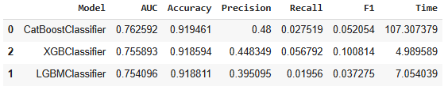
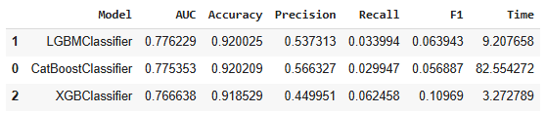
Tes des différents modeles
Avant SMOTE :
Avec SMOTE :
Notes:
AVANT SMOTE
Tous les modèles atteignent une Accuracy élevée (~0.92), ce qui peut sembler bon, mais c’est trompeur : le jeu est très déséquilibré (92 % de clients fiables), donc prédire “0” tout le temps donnerait déjà ~0.92.
Les valeurs de Recall (entre 0.02 et 0.06) et F1-score (très faibles) montrent que les modèles détectent très mal les “mauvais payeurs” (classe minoritaire). Cela confirme que le modèle apprend surtout la classe majoritaire.
Côté performances :
CatBoost a le meilleur AUC (0.76) mais il est très lent (plus de 100 secondes).
XGBoost est le plus équilibré entre vitesse et score (AUC = 0.755, F1 = 0.10).
LightGBM est rapide, mais son Recall très bas (0.02) indique qu’il ne détecte presque aucun cas positif.
Conclusion : sans rééquilibrage, les modèles sont biaisés vers la classe majoritaire et donc peu utiles pour prédire les défauts de paiement.
APRES SMOTE
L’AUC augmente légèrement pour tous les modèles (≈ +0.02) → preuve que le SMOTE a amélioré la capacité de distinction entre bons et mauvais clients.
Le Recall reste faible, mais un peu meilleur pour XGBoost (0.062 vs 0.056 avant SMOTE). Le F1-score s’améliore globalement, ce qui montre une meilleure détection des clients à risque, même si le compromis précision/rappel reste limité.
Côté comparaison :
LightGBM obtient le meilleur AUC (0.776) et reste rapide → bon compromis global.
XGBoost a le meilleur F1-score (0.11) → il détecte un peu mieux la classe minoritaire.
CatBoost reste performant, mais beaucoup plus lent sans gain significatif.
Conclusion :
Le SMOTE améliore légèrement les performances globales, surtout sur le Recall et le F1-score.
Le modèle LightGBM reste le meilleur compromis entre performance et rapidité, tandis que XGBoost est un peu meilleur pour identifier les défauts, au prix d’un peu moins d’AUC.

Slide 12
Réduction du nombre de feature
réduction du nombre de variables (features)
RFECV
Feature importance
Notes:
Pour améliorer la performance, la robustesse et la rapidité d’entraînement du modèle, une réduction du nombre de variables (features) a été effectuée. Cette démarche vise à éliminer les variables redondantes ou peu informatives afin de :
réduire le bruit présent dans les données,
limiter la complexité du modèle,
prévenir le surapprentissage (overfitting),
et accélérer les temps de calcul.
Sélection de variables
Une première approche a consisté à utiliser la méthode RFECV (Recursive Feature Elimination with Cross-Validation), qui permet de sélectionner automatiquement les variables les plus pertinentes. Cette méthode évalue l’impact de chaque feature sur les performances du modèle à travers plusieurs itérations, supprimant progressivement celles qui apportent le moins de valeur prédictive.
En complément, une analyse de l’importance des variables (Feature Importance) a été réalisée à partir des modèles d’arbres (XGBoost, LightGBM, CatBoost). Cette double approche a permis d’identifier les attributs les plus influents dans la prédiction du risque de crédit.

Slide 13
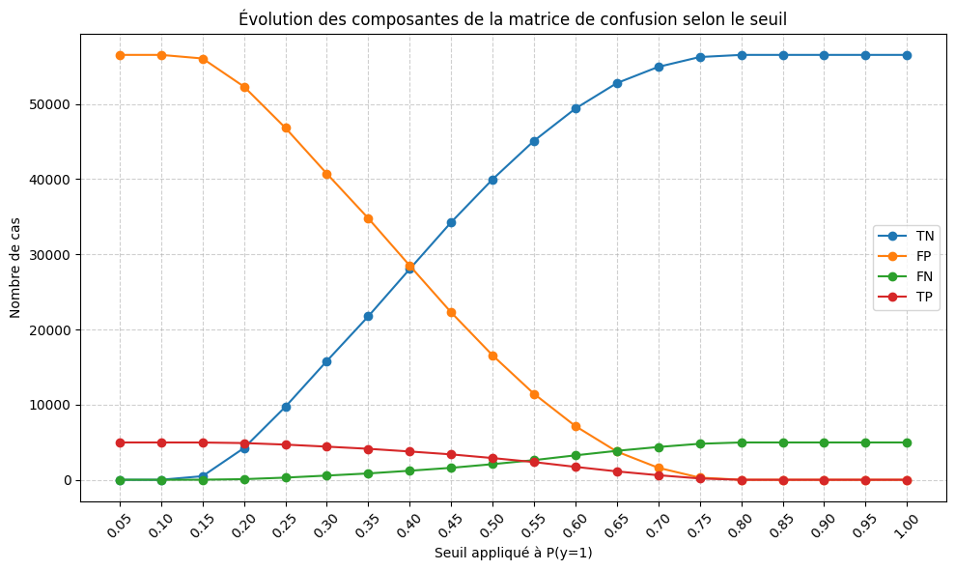
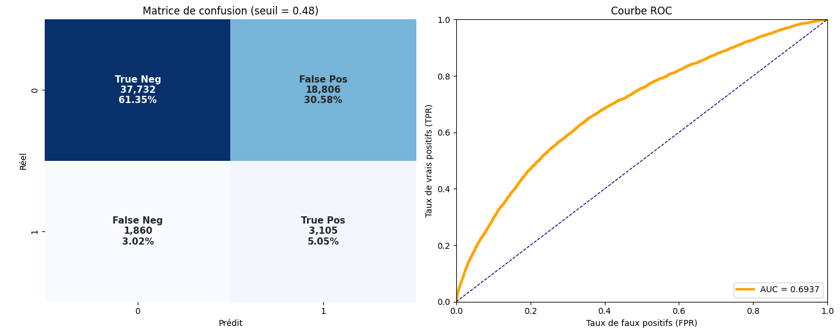
Optimisation des hyperparamètres et du seuil
Hyperopt
Fonction coût métier
Notes:
Hyperopt : méthode d’optimisation bayésienne plus avancée Elle explore intelligemment l’espace des hyperparamètres à l’aide d’un modèle probabiliste pour accélérer la convergence vers les valeurs optimales. Contrairement à une recherche exhaustive, Hyperopt permet d’obtenir de très bons résultats tout en réduisant le temps de calcul.
Dans le contexte du risque de crédit, toutes les erreurs de prédiction n’ont pas le même impact économique. Deux types d’erreurs sont possibles :
Faux négatif (FN) : un mauvais client est prédit comme bon → le crédit est accordé, entraînant une perte en capital pour la banque.
Faux positif (FP) : un bon client est prédit comme mauvais → le crédit est refusé, provoquant un manque à gagner en marge.
Le coût d’un FN est généralement bien plus élevé que celui d’un FP. Dans ce projet, on supposera que :
Coût(FN) = 10 × Coût(FP)
Cette pondération reflète la priorité donnée à la maîtrise du risque sur la maximisation des revenus
Ce graphique met en évidence la dynamique suivante :
Lorsque le seuil est faible (< 0,3), le modèle classe beaucoup de clients comme risqués → peu de FN (perte limitée), mais de nombreux FP (refus injustifiés).
Lorsque le seuil est élevé (> 0,7), le modèle accorde plus facilement les crédits → peu de FP, mais beaucoup de FN (risque de pertes en capital).
Le point d’équilibre entre ces deux effets se situe autour du seuil 0,5, où le coût total (10×FN + FP) est minimal.
L’analyse du graphique et des coûts simulés montre que le seuil optimal se situe aux environs de 0,5, ce qui correspond à un compromis économique optimal :
le modèle limite efficacement les faux négatifs,
tout en conservant un taux de faux positifs acceptable.

Slide 14
Pipeline
Prétraitement des données
Rééquilibrage des classes
Sélection des features
Notes:
Pour garantir la reproductibilité et l’efficacité du processus, un pipeline complet a été mis en place, automatisant l’ensemble des étapes suivantes :
Prétraitement des données : nettoyage, encodage, normalisation et traitement des valeurs manquantes.
Rééquilibrage des classes : application de SMOTE / SMOTENC pour corriger le déséquilibre.
Sélection des features : filtrage des variables pertinentes via Feature Importance.
##Entraînement du modèle : apprentissage du classifieur choisi (LightGBM ).
##Évaluation des performances : calcul des métriques (Accuracy, Recall, F1-score, AUC).

Slide 15
API + DASHBOARD
https://creditscope-frontend-5edd9b96b924.herokuapp.com/
https://creditscope-backend-630ad7bce582.herokuapp.com/

Slide 16
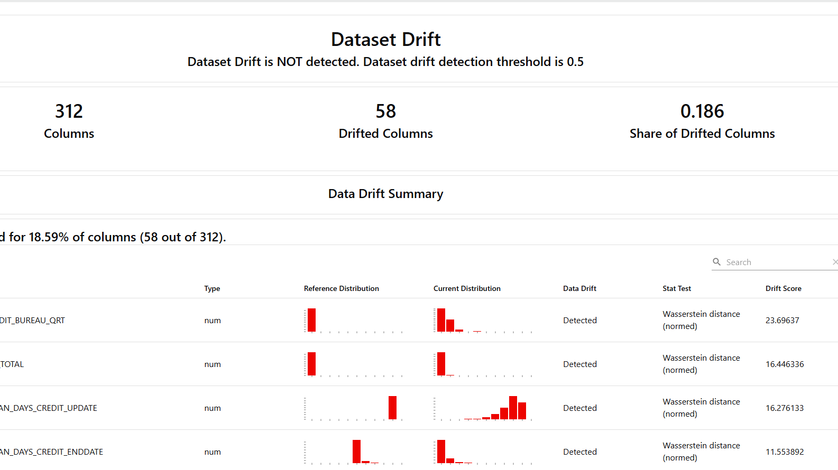
Data drift
Notes:
Sur nos 312 variables, Evidently détecte du drift sur 58 d’entre elles, soit environ 19 %. Cela signifie qu’un cinquième de nos features a évolué par rapport à la période d’entraînement du modèle.
Le drift global du dataset n’est pas alarmant (score < 0.5), donc notre modèle reste globalement stable. Mais plusieurs variables clés montrent des changements significatifs — notamment des variables financières comme le revenu total ou les requêtes bureau de crédit.
Ces évolutions peuvent impacter la performance du modèle s’il s’appuie fortement sur ces features. Les actions recommandées sont :
Suivre ces variables dans le temps (via monitoring Evidently)
Vérifier la qualité et la source des données associées
Prévoir un réentraînement partiel si ces dérives persistent ou s’étendent à d’autres colonnes.
Distance de Wasserstein → utilisée pour les variables numériques.
Distance de Jensen-Shannon → utilisée pour les variables catégorielles.

Slide 17
CONCLUSION
Notes:
. Limites identifiées
Qualité et nature des données Le jeu de données utilisé (issu de Kaggle) est déjà fortement prétraité et comporte de nombreuses features dérivées. Cela peut limiter la capacité du modèle à généraliser sur de nouvelles données issues d’environnements réels, potentiellement plus bruitées ou moins homogènes.
Déséquilibre structurel du jeu de données Malgré les techniques de suréchantillonnage appliquées (SMOTE, SMOTENC), le déséquilibre entre classes demeure un facteur de fragilité. En particulier, une légère variation dans la distribution peut affecter significativement les performances du modèle, notamment sur la classe minoritaire (clients en défaut).
Métrique d’évaluation L’AUC utilisée pour l’évaluation ne reflète pas toujours parfaitement le coût métier réel. Par exemple, un faux négatif (client risqué prédit comme solvable) est souvent bien plus coûteux qu’un faux positif (client solvable prédit comme risqué). Le modèle optimise donc une mesure statistique sans nécessairement correspondre à la logique économique sous-jacente.
9.2. Pistes d’amélioration
Plusieurs axes d’amélioration peuvent être envisagés pour renforcer la pertinence et la performance du modèle :
Explorer d’autres techniques de rééquilibrage : par exemple, Borderline-SMOTE, SMOTEENN ou ADASYN pour améliorer la qualité du suréchantillonnage. Ou class-weight
Intégrer une fonction de coût métier : pondérer davantage les erreurs selon leur impact économique afin d’adapter le modèle à la réalité opérationnelle.
Créer de nouvelles features dérivées : notamment à partir de ratios financiers, de l’historique des paiements ou de la durée moyenne des crédits.
Tester des modèles récents et hybrides : tels que TabNet, Neural GBM ou des combinaisons entre CatBoost et régression logistique.
Affiner le tuning des hyperparamètres : augmenter le nombre d’itérations et élargir les plages de recherche pour obtenir une optimisation plus fine.
En conclusion, cette étude a permis de construire une méthodologie complète et reproductible pour la modélisation du risque de crédit, intégrant la préparation des données, le traitement du déséquilibre, la sélection des variables, l’optimisation des hyperparamètres et l’évaluation des performances. Bien que les résultats soient prometteurs, des ajustements supplémentaires — notamment liés à la prise en compte du coût métier et au suivi du drift — permettraient d’envisager une application en production plus robuste et durable.

